Slide 1
SCORECARD CUSTOMER
FERNANDO

Slide 2
INTRODUCTION
Pada kasus kali ini kita akan membuat scorecard pada existing customer untuk top up limit Creditcard. Jadi kita perlu melakukan segmentasi customer yang benar agar tidak terjadi kredit macet (NPL) dikemudian hari yang menyebabkan perusahan rugi.
Skillset: Logistic Regression, Gradient Boosting, Weight of Evidence (WOE), Information Value (IV), Binning, Chi-square Binning

Slide 3
DATA PREPROCESSING
Kita memiliki Historycal data customer selama 6 bulan (25 column, 30000 row) yang terdiri dari
ID_Customer
23 feature : (Limit_Balance, Sex, Education, Marriage, Age, Repayment, Amount_of_bill_statement, Amount_of_previous_Payment
Label: Default_Payment (1= Yes dan 0 =No)

Slide 4
DATA PREPROCESSING
ID | LIMIT_BAL | SEX | EDUCATION | MARRIAGE | AGE | PAY_0 | PAY_2 | PAY_3 | PAY_4 | PAY_5 | PAY_6 | BILL_AMT1 | BILL_AMT2 | BILL_AMT3 | BILL_AMT4 | BILL_AMT5 | BILL_AMT6 | PAY_AMT1 | PAY_AMT2 | PAY_AMT3 | PAY_AMT4 | PAY_AMT5 | PAY_AMT6 | default.payment. next.month
1 | 20,000 | 2 | 2 | 1 | 24 | 2 | 2 | -1 | -1 | -2 | -2 | 3913 | 3102 | 689 | 0 | 0 | 0 | 0 | 689 | 0 | 0 | 0 | 0 | 1
2 | 120,000 | 2 | 2 | 2 | 26 | -1 | 2 | 0 | 0 | 0 | 2 | 2682 | 1725 | 2682 | 3272 | 3455 | 3261 | 0 | 1000 | 1000 | 1000 | 0 | 2000 | 1
3 | 90,000 | 2 | 2 | 2 | 34 | 0 | 0 | 0 | 0 | 0 | 0 | 29239 | 14027 | 13559 | 14331 | 14948 | 15549 | 1518 | 1500 | 1000 | 1000 | 1000 | 5000 | 0
4 | 50,000 | 2 | 2 | 1 | 37 | 0 | 0 | 0 | 0 | 0 | 0 | 46990 | 48233 | 49291 | 28314 | 28959 | 29547 | 2000 | 2019 | 1200 | 1100 | 1069 | 1000 | 0
5 | 50,000 | 1 | 2 | 1 | 57 | -1 | 0 | -1 | 0 | 0 | 0 | 8617 | 5670 | 35835 | 20940 | 19146 | 19131 | 2000 | 36681 | 10000 | 9000 | 689 | 679 | 0
6 | 50,000 | 1 | 1 | 2 | 37 | 0 | 0 | 0 | 0 | 0 | 0 | 64400 | 57069 | 57608 | 19394 | 19619 | 20024 | 2500 | 1815 | 657 | 1000 | 1000 | 800 | 0
7 | 500,000 | 1 | 1 | 2 | 29 | 0 | 0 | 0 | 0 | 0 | 0 | 367965 | 412023 | 445007 | 542653 | 483003 | 473944 | 55000 | 40000 | 38000 | 20239 | 13750 | 13770 | 0
8 | 100,000 | 2 | 2 | 2 | 23 | 0 | -1 | -1 | 0 | 0 | -1 | 11876 | 380 | 601 | 221 | -159 | 567 | 380 | 601 | 0 | 581 | 1687 | 1542 | 0
9 | 140,000 | 2 | 3 | 1 | 28 | 0 | 0 | 2 | 0 | 0 | 0 | 11285 | 14096 | 12108 | 12211 | 11793 | 3719 | 3329 | 0 | 432 | 1000 | 1000 | 1000 | 0
10 | 20,000 | 1 | 3 | 2 | 35 | -2 | -2 | -2 | -2 | -1 | -1 | 0 | 0 | 0 | 0 | 13007 | 13912 | 0 | 0 | 0 | 13007 | 1122 | 0 | 0

Slide 5
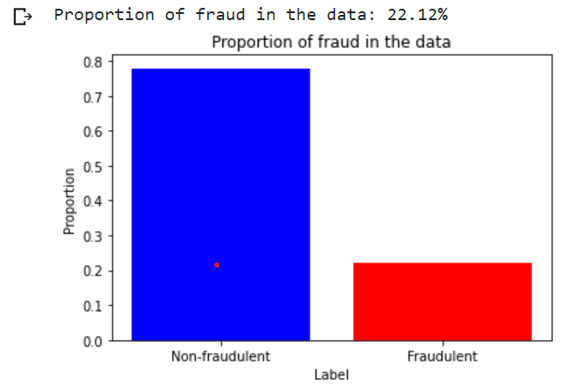
DATA PREPROCESSING

Slide 6
Exploratory data analysis (EDA)

Slide 7
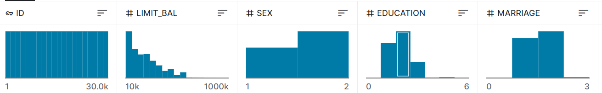
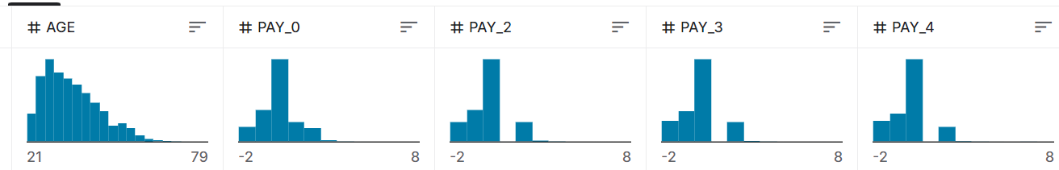
Exploratory data analysis (EDA)

Slide 8
Exploratory data analysis (EDA)
toad.quality(data,'label',iv_only=True)
Toad: library Python yang digunakan untuk melakukan pre-processing data.
melakukan pre-processing, seperti data cleaning, data transformation, dan feature selection
Note:
it is recommended to set “iv_only=True” for large dataset or high dimensional data
 | iv | gini | entropy | unique
PAY_0 | 0.877149 | NaN | NaN | 11.0
PAY_2 | 0.548952 | NaN | NaN | 11.0
PAY_3 | 0.416045 | NaN | NaN | 11.0
PAY_4 | 0.367265 | NaN | NaN | 11.0
PAY_5 | 0.340329 | NaN | NaN | 10.0
PAY_6 | 0.293814 | NaN | NaN | 10.0
PAY_AMT1 | 0.193553 | NaN | NaN | 7943.0
LIMIT_BAL | 0.183522 | NaN | NaN | 81.0
PAY_AMT2 | 0.173619 | NaN | NaN | 7899.0
PAY_AMT3 | 0.139372 | NaN | NaN | 7518.0
PAY_AMT4 | 0.120301 | NaN | NaN | 6937.0
PAY_AMT6 | 0.104074 | NaN | NaN | 6939.0
PAY_AMT5 | 0.101773 | NaN | NaN | 6897.0
BILL_AMT5 | 0.047969 | NaN | NaN | 21010.0
BILL_AMT4 | 0.045962 | NaN | NaN | 21548.0
EDUCATION | 0.038295 | NaN | NaN | 7.0
BILL_AMT2 | 0.029208 | NaN | NaN | 22346.0
BILL_AMT6 | 0.027186 | NaN | NaN | 20604.0
AGE | 0.024610 | NaN | NaN | 56.0
BILL_AMT1 | 0.023597 | NaN | NaN | 22723.0
ID | 0.021775 | NaN | NaN | 30000.0
BILL_AMT3 | 0.019943 | NaN | NaN | 22026.0
SEX | 0.009180 | NaN | NaN | 2.0
MARRIAGE | 0.007235 | NaN | NaN | 4.0

Slide 9
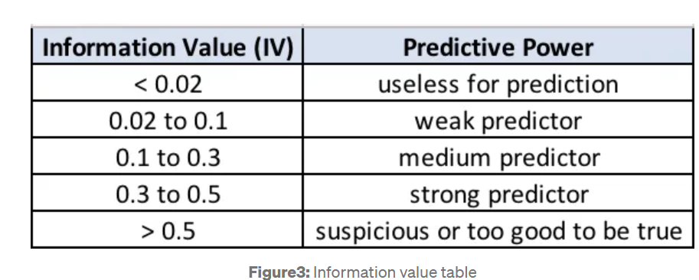
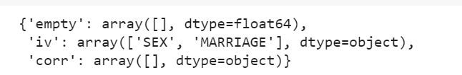
Exploratory data analysis (EDA)
How to Use toad to fine tune feature binning and condusct feature selection:
train_selected, drop_lst= toad.selection.select( frame = train,
target= train['label'],
empty = 0.7,
iv = 0.02,
corr = 1,
return_drop=True,
exclude=exclude_list)
 | feature | iv
0 | PAY_0 | 0.88724
1 | PAY_2 | 0.55711
2 | PAY_3 | 0.42046
3 | PAY_4 | 0.36683
4 | PAY_5 | 0.33969
5 | PAY_6 | 0.29572
6 | LIMIT_BAL | 0.19869
7 | PAY_AMT1 | 0.19275
8 | PAY_AMT2 | 0.18029
9 | PAY_AMT3 | 0.14828
10 | PAY_AMT4 | 0.11934
11 | PAY_AMT6 | 0.10529
12 | PAY_AMT5 | 0.10359
13 | BILL_AMT5 | 0.0503
14 | BILL_AMT3 | 0.04599
15 | BILL_AMT6 | 0.03776
16 | EDUCATION | 0.03761
17 | BILL_AMT2 | 0.03538
18 | BILL_AMT4 | 0.03424
19 | BILL_AMT1 | 0.02964
20 | ID | 0.02692
21 | AGE | 0.02378

Slide 10
Feature binning
Binning : numeric → categorical dengan membagi data menjadi beberapa kelompok atau interval nilai yang sama.
Bar plot: proporsi data pada interval-nilai corresponding bin (Pay_amt1) Line: proporsi default customer pada setiap interval-nilai tersebut.
Tujuan utama dari grafik ini adalah untuk melihat trend antara feature input dan label (linear atau non-linear), dan memiliki pengaruh yang signifikan terhadap label atau tidak.
Terlihat binning memiliki monotonicity, line cenderung bergerak ke arah yang sama tanpa ada lonjakan atau penurunan yang tiba-tiba.
Jika terjadi ketidakmonotonan dapat menyebabkan masalah dalam pemodelan. Solusinya dengan c.set_rules(dict), menggabungkan interval nilai yang tidak monoton, sehingga line menjadi lebih monoton

Slide 11
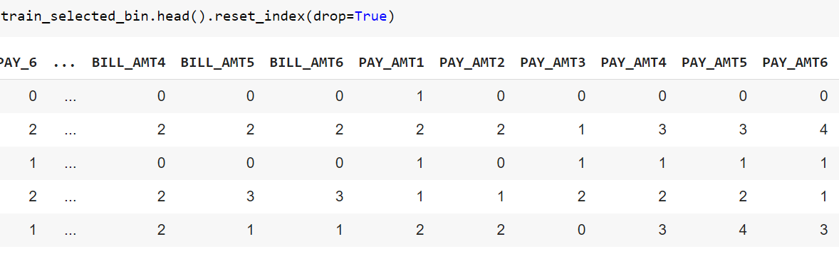
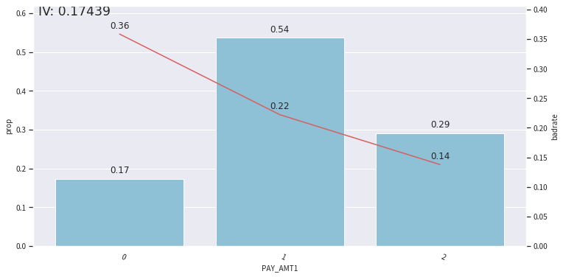
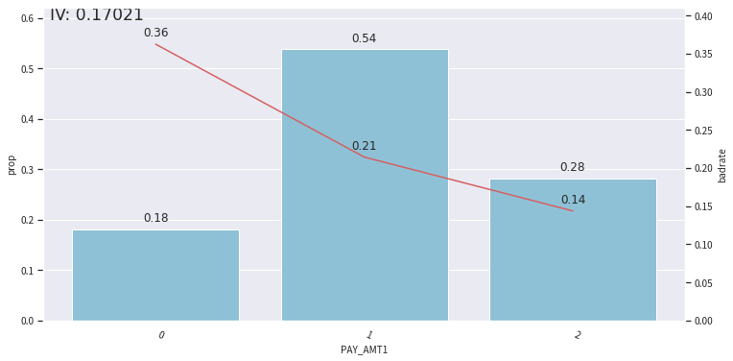
Feature binning
Monotonicity

Slide 12
Transfrom to WOE & Calculate psi
WOE (Weight of Evidance):
melihat pengaruh antara feature terhadap label dalam model kredit
PSI (Population Stability Index):
mengukur stabilitas model kredit dari waktu ke waktu / antara 2 populasi
WOE & PSI dapat digunakan secara bersamaan
*The industry level is to drop features with a PSI greater than 0.2
 | feature | psi
0 | EDUCATION | 5E-06
1 | PAY_3 | 0.00002
2 | PAY_2 | 3.3E-05
3 | BILL_AMT4 | 7.5E-05
4 | BILL_AMT1 | 0.00011
5 | PAY_4 | 0.00015
6 | PAY_6 | 0.00017
7 | BILL_AMT2 | 0.00022
8 | PAY_5 | 0.00032
9 | PAY_0 | 0.00032
10 | BILL_AMT6 | 0.0004
11 | BILL_AMT3 | 0.00045
12 | PAY_AMT5 | 0.0005
13 | PAY_AMT4 | 0.00053
14 | PAY_AMT2 | 0.00054
15 | PAY_AMT1 | 0.00058
16 | PAY_AMT3 | 0.00064
17 | PAY_AMT6 | 0.00075
18 | BILL_AMT5 | 0.00093
19 | AGE | 0.00153
20 | LIMIT_BAL | 0.00201

Slide 13
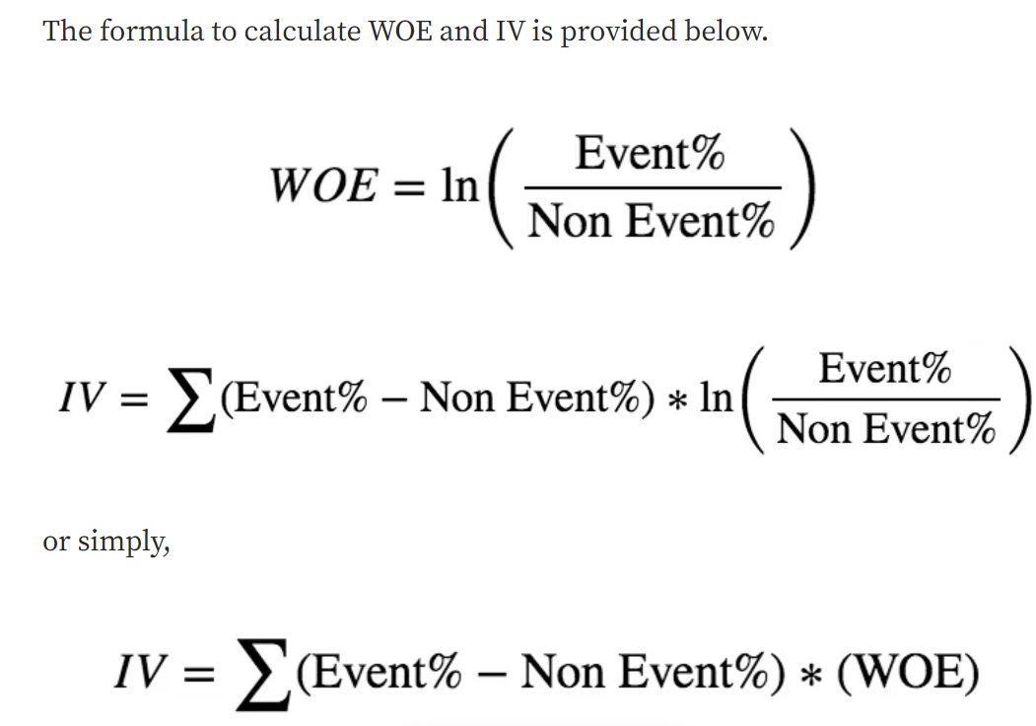
WOE & IV
Pilih IV tertinggi dan PSI terendah

Slide 14
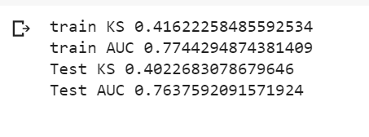
Logistic regression
Logistic regression adalah salah satu teknik analisis regresi yang digunakan untuk memprediksi variabel kategori (biner)
Tujuannya untuk menemukan hubungan antara variabel prediktor dan variabel target, yang dinyatakan dalam bentuk probabilitas.
Pada model Logistic Regression ini, tidak ada perbedaan yang signifikan antara Train KS dengan Test KS dan Train AUC dengan Test AUC. Berarti model kita tidak overfitting (bagus pada data training tetapi buruk pada data Test

Slide 15
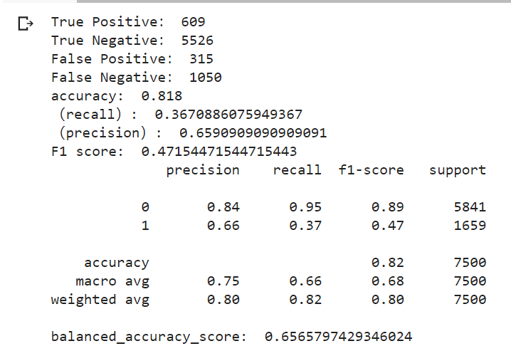
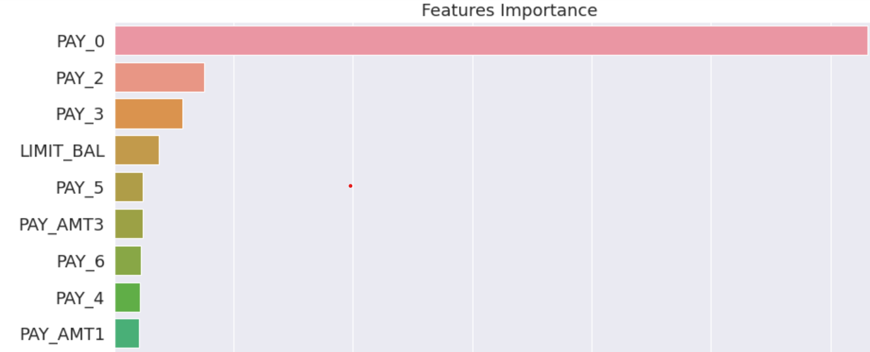
Gradient BOOSTING DECISION TREES (GBDT)
Table Feature Importance: membandingkan apakah ada korelasi antara Feature Importance GBDT dengan Feature yang memiliki nial IV tinggi.
Terlihat Pay_0 memiliki bobot tertinggi dibandingkan dengan yang lain, sama dengan IV

Slide 16
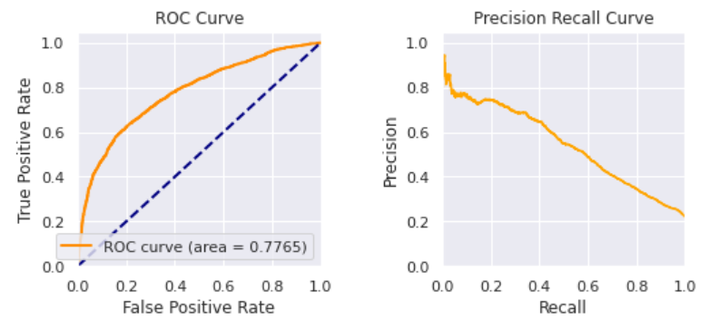
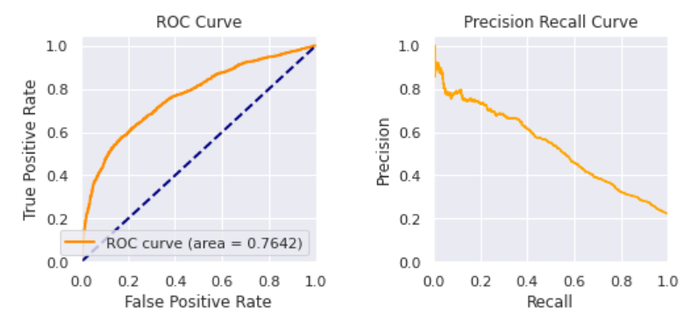
Logistic Regression Vs GBDT
AUC Logistic Regression: 0.7642
AUG GBDT: 0.7765
Perbedaannya tidak terlalu besar, jadi tidak terlalu bermasalah jika kita pilih Logistic Regression
GBDT
Logistic Regression

Slide 17
SCORECARD TUNING
Binning, Teknik pengolahan data untuk mengelompokkan nilai-nilai numeric kedalam beberapa interval atau range tertentu dengan tujuan mengubah data kontinu (tak terbatas) menjadi data diskrit (terbatas). Agar meningkatkan kinerja model dengan memperbaiki distribusi dan mengurangi noise

Slide 18
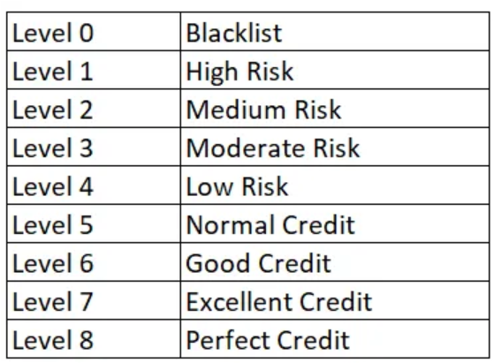
Setting Credit Level
Kita akan setting Credit Levelnya, berdasarkan literasi:

Slide 19
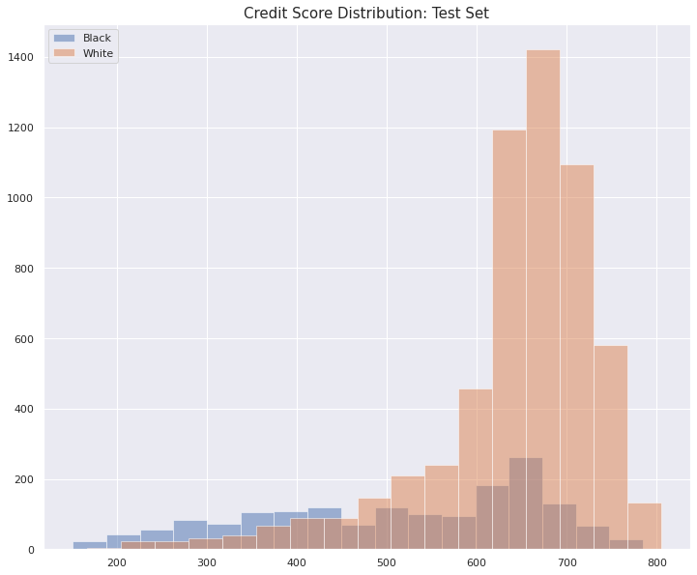
Score DISTRIBUTION
Black: Default Customers White: Good Customer
Credit Score Distribusi idealnya membentuk smile curve, dimana Default Customers tertinggi ada dibagian kiri dan Good Customers tertinggi ada dibagian kanan. Tapi pada table Credit Disitribution kita tidak menggambarkan hal tersebut. Jadi kita perlu melakukan pengecekan lebih lanjut terhadap feature-feature nya.

Slide 20
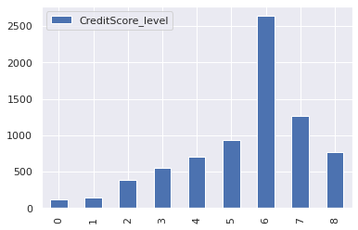
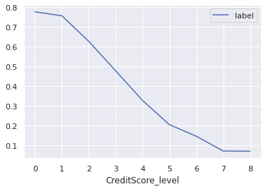
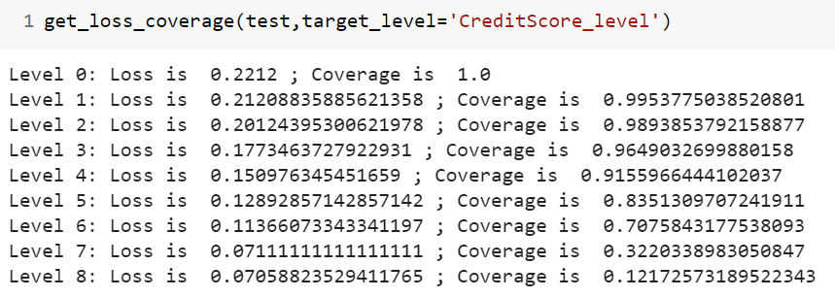
THRESHOLD TUNING
Menentukan Threshold antara Loss dengan Coverage
Loss: kerugian yang ditimbulkan akibat kesalahan prediksi model
Coverage: proporsi dari total populasi yang di prediksi oleh model sebagai positif.

Slide 21
KESIMPULAN
1. Nasabah terbanyak ada pada level 6 sebesar 35.12% dengan category Good Credit
2. Good Customer tertinggi: pada Level 6, 7, 5 dengan masing-masing rate (38.57%, 20.05%, 13.11%)
3. Default_Rate tertinggi: pada level 6, 3, 2, dengan masing-masing rate (22.97%, 15.79%, 14.77%)
4. Secara keseluruhan, jika kita memberikan top up limit maka kita akan mengalami kerugian sebesar 22.12%
5. Kita bisa memberikan top up limit pada level 7 karena Good_Rate dan Defautl_Rate berbeda signifikan
6. Hanya saja perlu diperhatikan kembali pada level 6 (Good Category) tapi menyumbang kerugian tertinggi.
Berarti ada feature yang berpengaruh tinggi yang tidak masuk pada data history customer .kita perlu
menambahkan beberapa feature Kembali pada data set selanjutnya.

Slide 22
THANK YOU
Fernando

